Slide 1
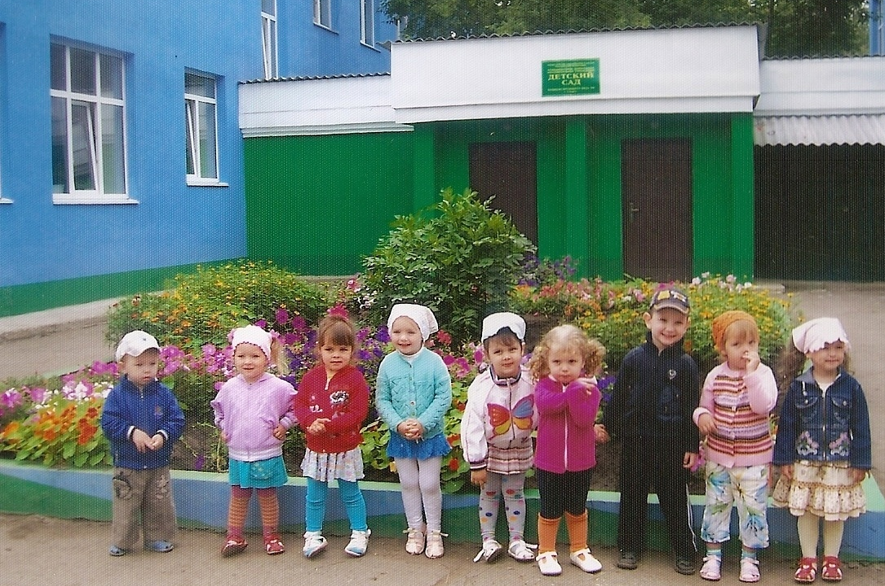
«Повышение компетенции педагогов в области здоровьесберегающих технологий в системе дошкольного образования»

Slide 2
Все говорят, что здоровье дороже всего; но никто этого не соблюдает. Козьма Прутков

Slide 3
Одним из ключевых направлений развития общего образования в Российской Федерации, является здоровье подрастающего поколения. Перед системой образования поставлена конкретная цель - воспитание в процессе образования у воспитанников и обучающихся культуры здорового и безопасного образа жизни, соответствующих стратегий поведения. Для достижения поставленной цели необходима ориентация всех педагогов на ответственное отношение к своему здоровью и здоровью воспитанников, формирование компетентности педагогов в области здоровья и здорового образа жизни с целью внедрения этих принципов в образовательный процесс, вооружение их методикой формирования здорового образа жизни как компонента образования и как средства самосовершенствования.

Slide 4
Современный педагог ведёт очень интенсивный и психически истощающий образ жизни. Напряжённая работа педагога с детьми, хроническая усталость, стрессы, неумение активно отдыхать, постоянное нервное напряжение, неумение правильно реагировать на отрицательную информацию, радоваться жизни и бороться с огорчениями – всё это подрывает здоровье педагога.
Статистика показывает, что в последнее время среди педагогов возросло число заболеваний нервной системы, голосоречевых органов, опорно-двигательного аппарата, сосудистой системы.
Следует выделять ряд факторов, влияющих на здоровье педагога.
В результате интенсивной голосовой нагрузки формируется патология голосообразующего аппарата, ослабление звучности голоса (дисфония) или полное его отсутствие (афония).
Выраженное нервно-эмоциональное напряжение. Трансформируется в психосоматическую патологию – гипертоническую болезнь, ишемическую болезнь сердца, неврозы, бронхиальную астму и др.
Напряжение органов зрения приводит к быстрому утомлению глаз и снижению остроты зрения.
Варикозное расширение вен на ногах.
Неинициативный, неактивный, нездоровый, неэмоциональный педагог никогда не воспитает творческую, созидательную, здоровую личность.
В детском саду преимущественно работают женщины. Известно, что каждая женщина хочет быть красивой, здоровой, привлекательной, но не каждая может этому уделять достаточное внимание.

Slide 5
Сертификат участника регионального инновационного проекта по теме: «Здоровье педагогов и воспитанников дошкольного учреждения». Министерство образования Иркутской области,2009г.

Slide 6
Программа «Здоровье педагогов»,2010 г Необходимость разработки программы по оздоровлению и пропаганде здорового образа жизни среди педагогов учреждения является следующее: -Ухудшение экологической обстановки в городе, проживание в зоне влияния выбросов промышленных предприятий, содержащих специфические химические компоненты. -Возрастающие профессиональные нагрузки, стрессовые ситуации, сказывающиеся на здоровье педагога. -Наличие заболеваний с наследственной предрасположенностью у педагогов. -Недостаточность знаний и навыков ведения здорового образа жизни. Цель программы: определение и оптимизация путей и условий для улучшения здоровья педагогов, развитие и внедрение здоровьесберегающих технологий в деятельность Учреждения. Задачи программы: создание условий для охраны здоровья педагогов; формирование ценностного отношения к состоянию здоровья; разработка и проведение мероприятий по здоровьесберегающей деятельности учреждения; вовлечение педагогов в занятия физкультурой и спортом; разработка и проведение профилактических и пропагандистских мероприятий, способствующих отказу от вредных привычек среди педагогов; внедрение в деятельность учреждения комплекса мероприятий, направленных на поддержку инициатив по формированию и пропаганде здорового образа жизни среди педагогов.

Slide 7
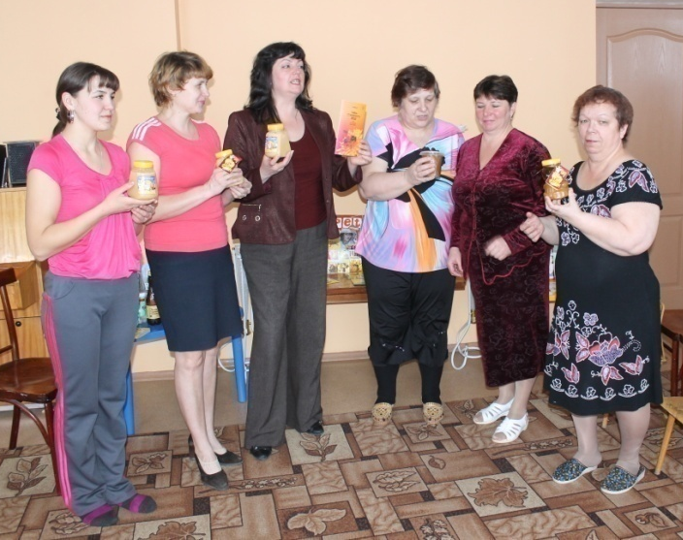
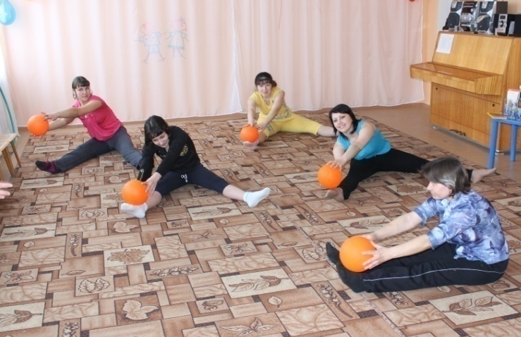
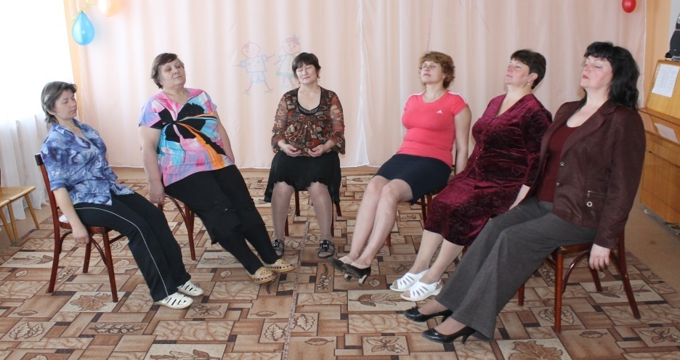
В рамках реализации данной программы были разработаны проекты: «Профилактика эмоционального выгорания педагогов ДОУ» «Движение – жизнь!» «Здоровье на крыльях пчелы»

Slide 8
2011г. Были разработаны проекты:
«Профилактика эмоционального выгорания педагогов детского сада».
Цель проекта: создание в образовательном учреждении условий для сохранения и укрепления психологического здоровья педагогов, формирования навыков регуляции психоэмоциональных состояний, профилактики эмоционального выгорания в педагогической деятельности.
Задачи:
– формировать навыки регуляции негативных психоэмоциональных состояний;
– формировать навыки эффективного взаимодействия с коллегами и учащимися;
– создавать условия для развития самосознания и самосовершенствования педагогов;
– профилактика эмоционального выгорания.

Slide 9
В рамках реализации данного проекта проводилась работа:
-Анкетирование и тестирование педагогов и специалистов.
-Организация тренинга «Овладение умениями и навыками саморегуляции» (релаксация, физические упражнения, аутотренинговые упражнения).
-Организация семинаров, консультаций и тренингов по темам: «Влияние психоэмоционального состояния учителя на педагогическую деятельность и результаты его труда», «Понятие и критерии психического здоровья».
-Консультации среди педагогов на такие темы как:«Понятие психического здоровья и влияние его на педагогическую деятельность», «Стрессы в педагогической деятельности»,
-Выпущены газеты по темам: «Здоровье – это престижно», «Волшебный мед», были разработаны буклеты по темам: «Здоровая кожа»,
« Здоровое тело».
-Систематическое проведение психологической
разгрузки (2 раза в месяц)

Slide 10
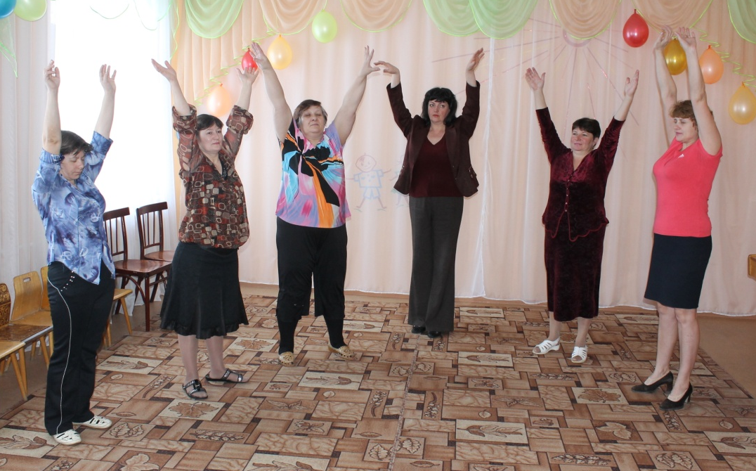
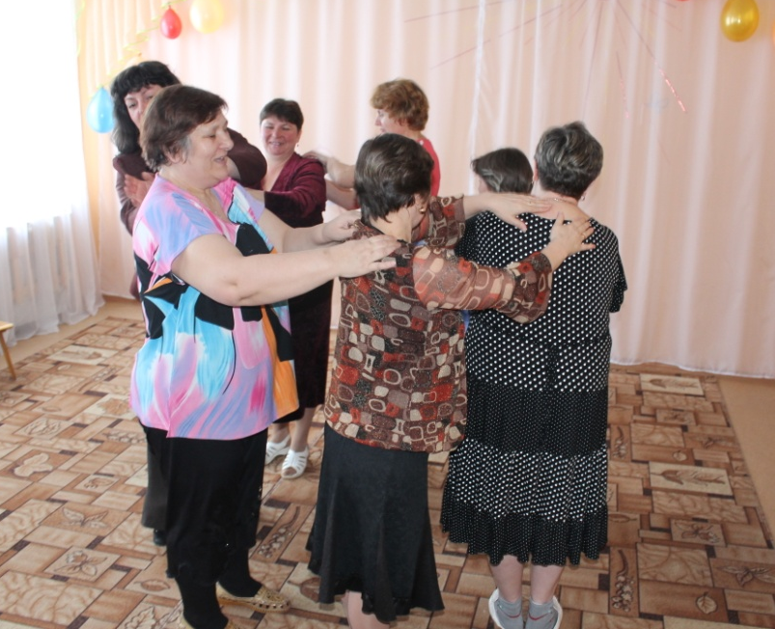

Slide 11
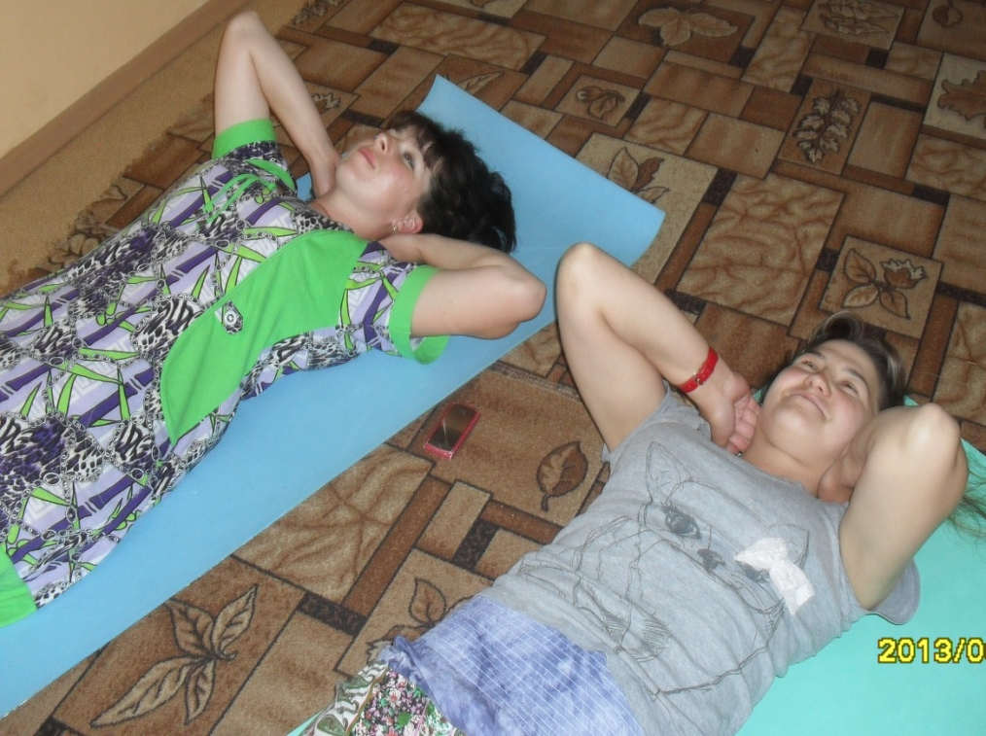

Slide 12
Ожидаемые результаты.
В ходе реализации проекта по сохранению психического здоровья педагога ожидаются следующие результаты:
– улучшение психологического климата в коллективе;
– снижается ситуативная и личностная тревожность педагогов;
– формируются навыки регуляции негативных психоэмоциональных состояний;
– повышается самооценка и уверенность в себе.
-Повышается мотивация к положительному взаимодействию в коллективе

Slide 13
Проект «Движение -жизнь».
Цель проекта: Мотивация педагогов и ведение ЗОЖ.
Задачи проекта:
1. Обогащение двигательного опыта за счет овладения двигательными действиями избранных занятий, использования их в качестве средств укрепления здоровья.
2. Всестороннее гармоническое развитие тела.
3. Совершенгствование функциональных возможностей организма.
4.Повышение работоспособности и совершенствование основных физических качеств.
Занимаясь аэробикой, люди в несколько раз увеличивают вентиляцию легких, благодаря чему увеличивается поступление кислорода и активизируются окислительно-восстановительные процессы, проходящие в организме.
Аэробика обладает позитивным эффектом:
- для хорошего настроения и отличного самочувствия;
- для расслабления по окончании серьезной умственной деятельности;
- для развития выносливости и силы организма;
- для ускорения обменных процессов, происходящих в организме.
Плавание – это один из самых полезных видов спорта. Плавание не имеет противопоказаний, оно полезно абсолютно всем людям. Плавание полезно для органов дыхания и кровообращения, оно укрепляет дыхательную и сердечно - сосудистую системы.
Плавание увеличивает общую выносливость организма, повышает иммунитет и общий тонус организма. Плавание способствует закаливанию организма, человек становится меньше подвержен простудным заболеваниям.

Slide 14
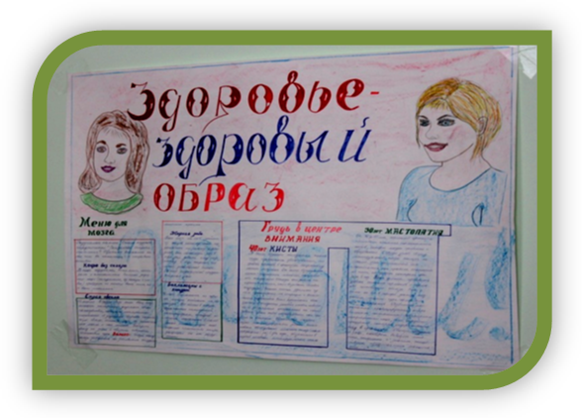
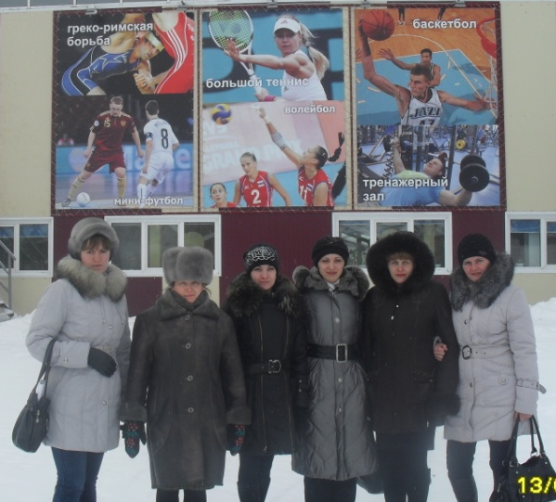
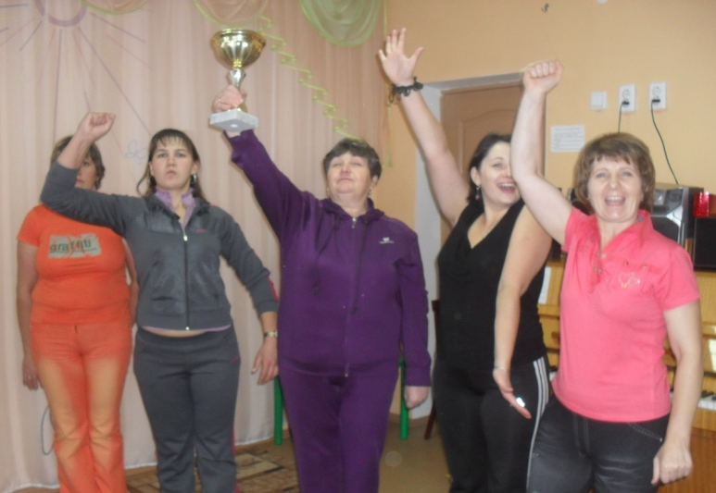
-Пешая прогулка в лес «Зеленая стоянка»
-Водная прогулка. Катание на лодках, на катамаранах
-Игры с мячом. Организация игры «Волейбол»
-Витаминный день. Лекция о пользе овощей и фруктов.
-Употребление овощных салатов
-Организация Фито –бара
-Посещение ФОК, игра в теннис
-Пешая прогулка по парку
- Зимние забавы. Катание на коньках

Slide 15
Ожидаемые результаты от оздоровительных мероприятий:
Снижение заболеваемости педагогов.
Обогащение двигательного опыта, совершенствование функциональных возможностей организма.
Повышение работоспособности и совершенствование основных физических качеств.

Slide 16
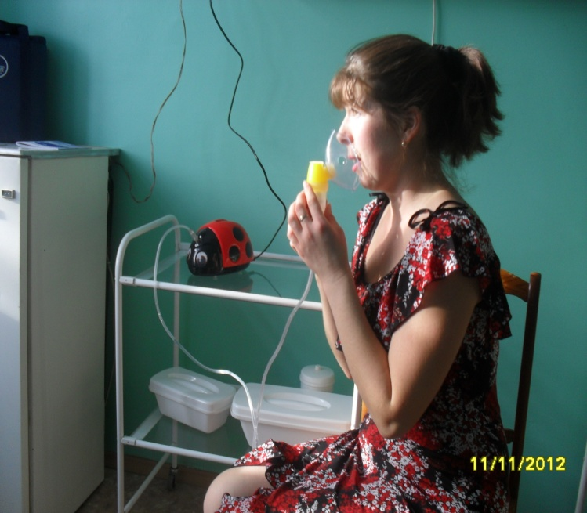
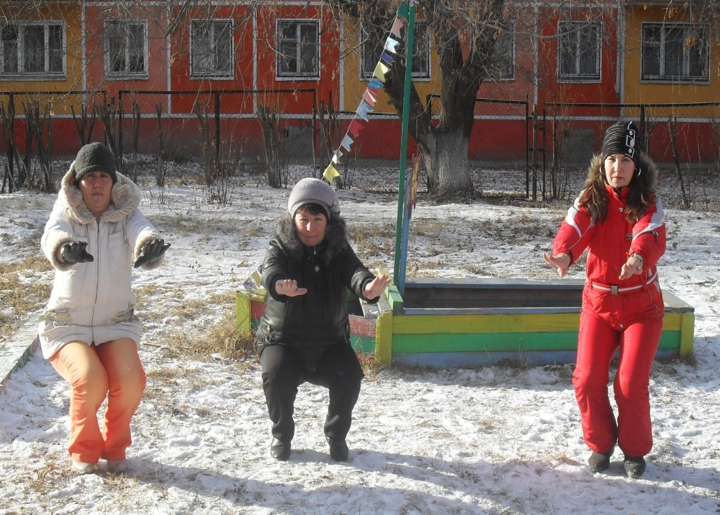
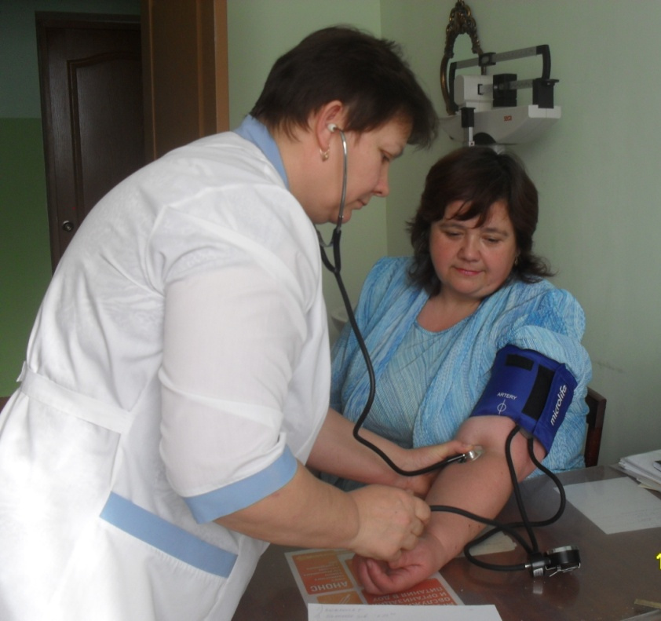
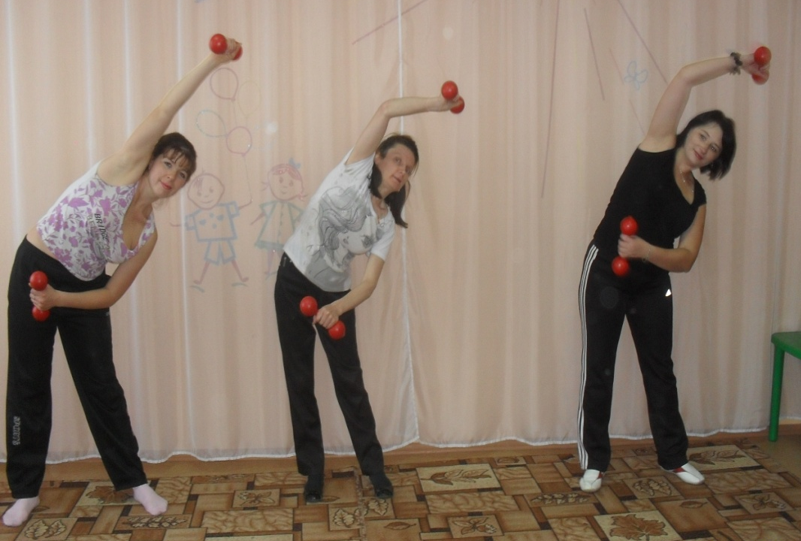

Slide 17
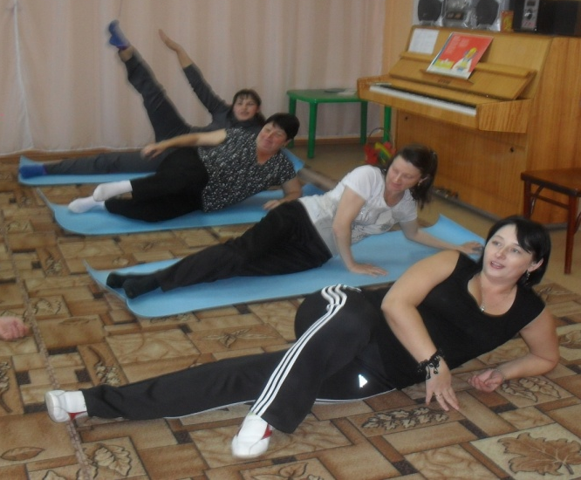
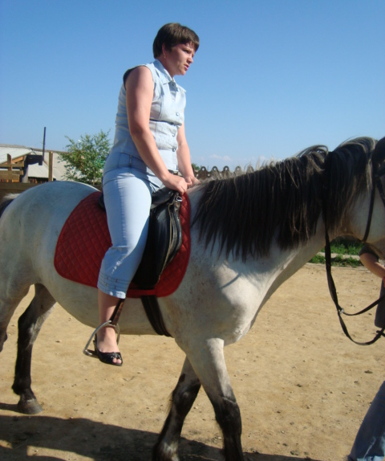
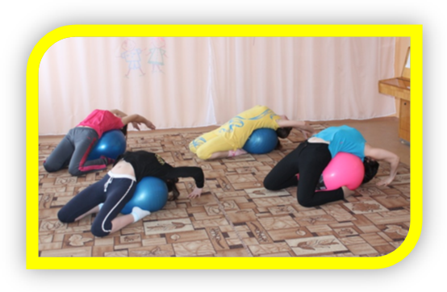
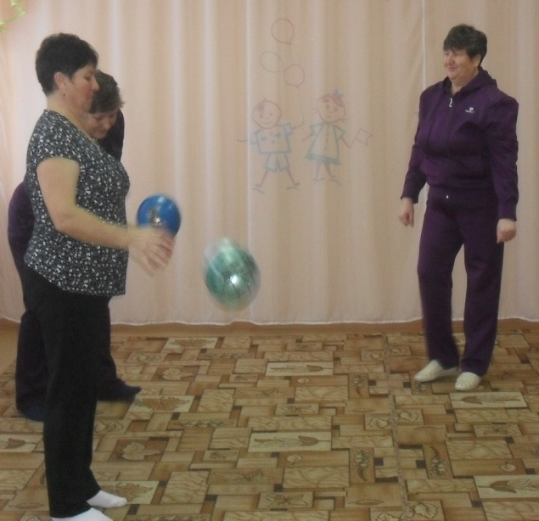
.

Slide 18
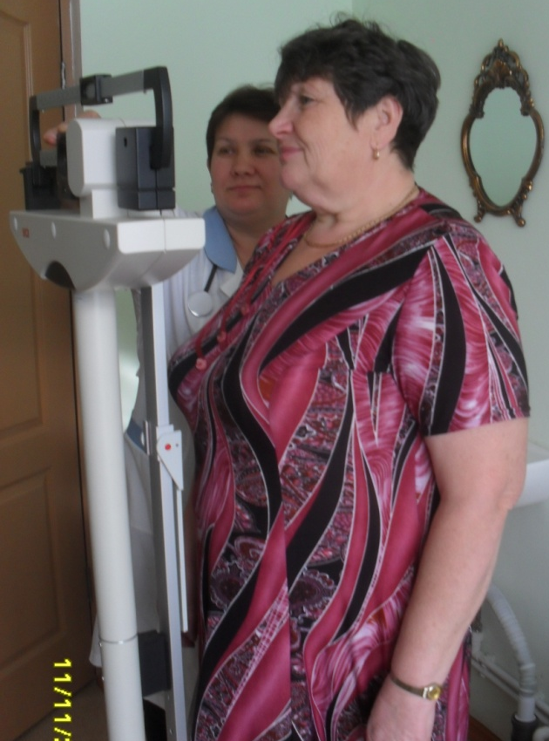

Slide 19
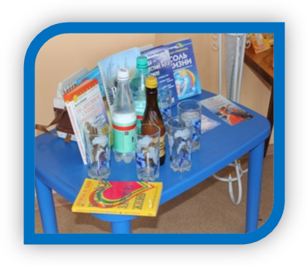
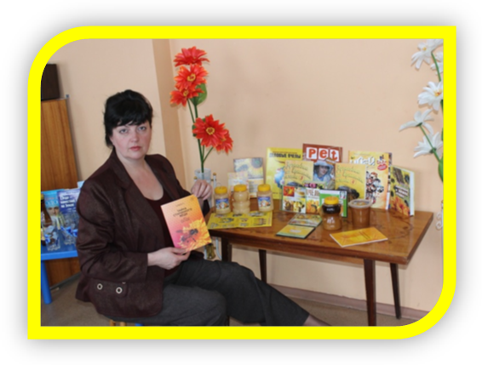
Проект «Здоровье на крыльях пчелы»
Цель проекта: Мотивация педагогов и ведение ЗОЖ.
Задачи проекта:
Изучение свойств пчелопродуктов.
Оздоровление организма с помощью пчелопродуктов.
Благодаря лечебным свойствам, мед, перга, прополис, маточное молочко, пчелиный подмор, трутневый расплод, пыльца, пчелиный яд широко применяются в народной и традиционной медицине, используются для лечения недугов и профилактики заболеваний.
Пчелопродукты нормализуют физиологические функции организма, поэтому их необходимо рекомендовать при комплексном лечении различных состояний.

Slide 20
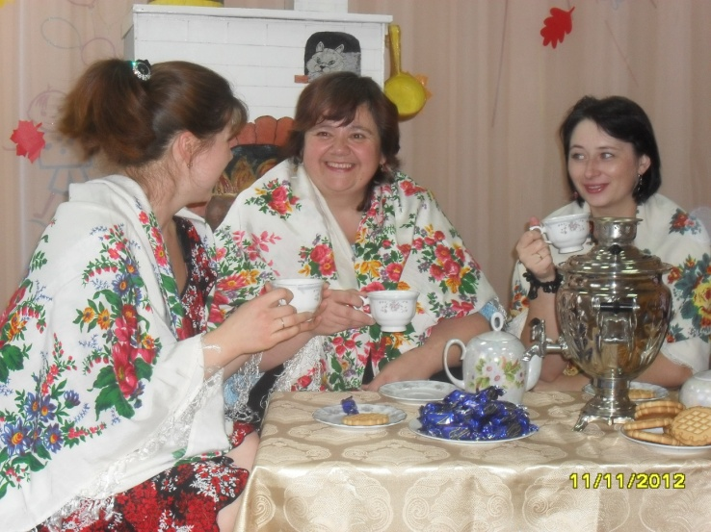
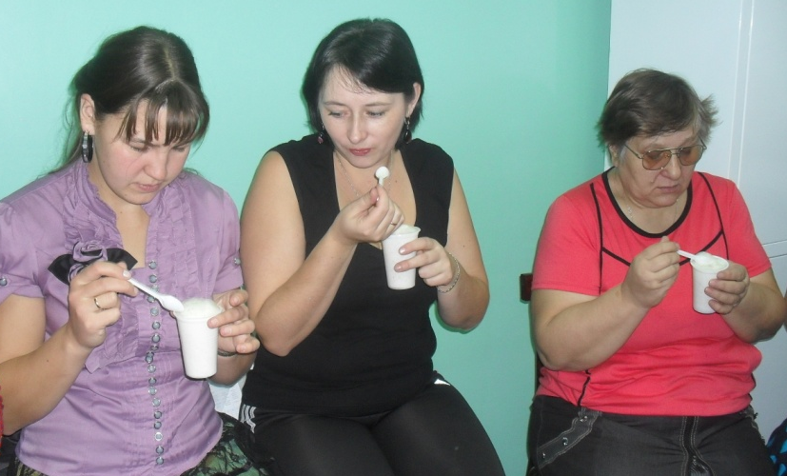
-Информационные, тематические, просветительские встречи по лечебным свойствам пчелопродуктов.
-Просмотр видеофильма «Целебные свойства пчелопродуктов»
-Чаепитие с медом «Рождественские встречи»
-Практикум по применению продуктов пчеловодства.
-Дегустация различных сортов меда, изучение полезных свойств различных сортов меда.
-Устный журнал. Косметическая серия «Тенториум»
-Викторина «Медовые продукты»

Slide 21
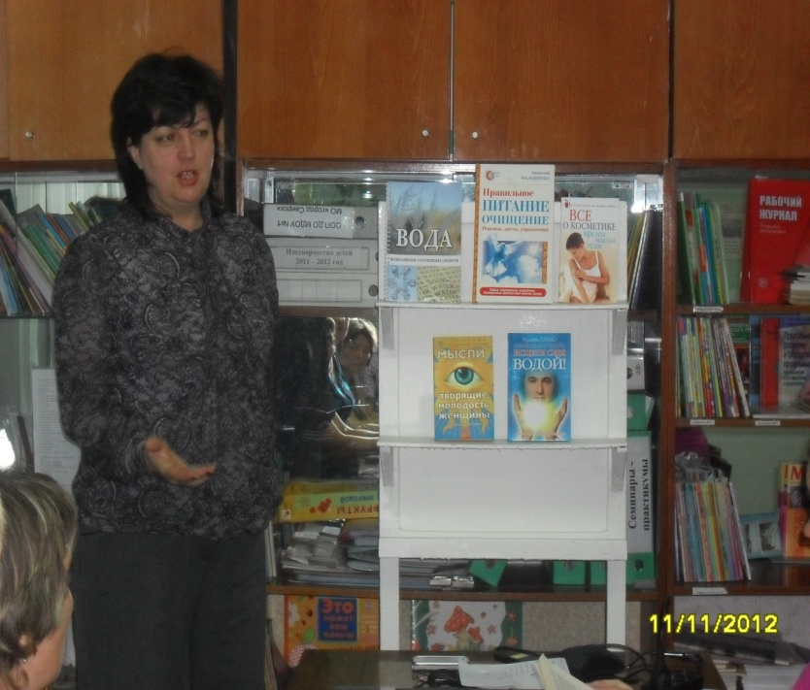
Ожидаемые результаты:
Педагоги расширяют представления об уникальности пчелопродуктов, их положительном влиянии на организм человека.
Проведение практических мероприятий формируют осознанное отношение к здоровью, стремление к активному долголетию.

Slide 22
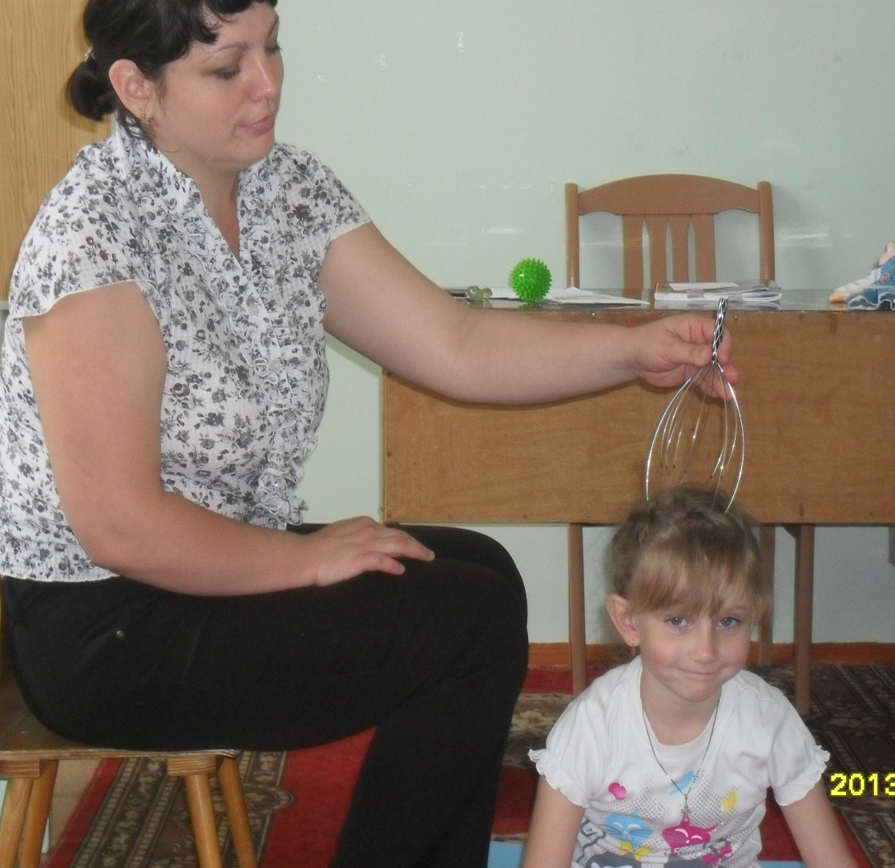
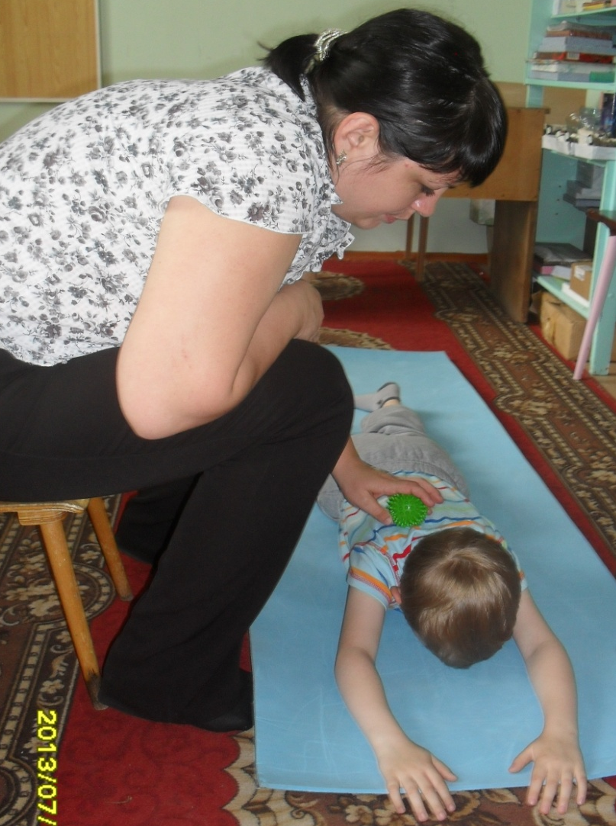
Здоровье воспитанников МДОУ № 1

Slide 23
Использование практически апробированных и разрешенных методик нетрадиционного оздоровления детей с отклонениями в здоровье:
- Пальчиковая и артикуляционная гимнастика, рекомендованная для использования в ДОУ.
- Хождение по дорожкам здоровья.
- Использование различных тренажеров.
- Звуковая гимнастика Лобанова.
- Элементы Хатха- йога.
- Элементы точечного массажа.
- Звуковая и вибрационная гимнастика Востокова.
- Лечебные игры А.Галанова.
- Игровой массаж А.Уманской и К.Динейки
Комплекс психогиенических мероприятий:
- Элементы аутотренинга и релаксации.
- Элементы музыкотерапии .
- Индивидуальные и подгрупповые занятия с психологом, направленную на коррекцию познавательных процессов и эмоциональной сферы.
- Обеспечение благоприятного психологического климата в ДОУ.
Реабилитация и коррекционная работа
- Коррекционная работа с детьми, по предупреждению нарушения осанки.
- Коррекционная работа с детьми, по предупреждению плоскостопия.
- Индивидуальная работа с детьми, отстающими в основных видах движений.
- Упражнения и игры профилактического и коррекционного характера.

Slide 24
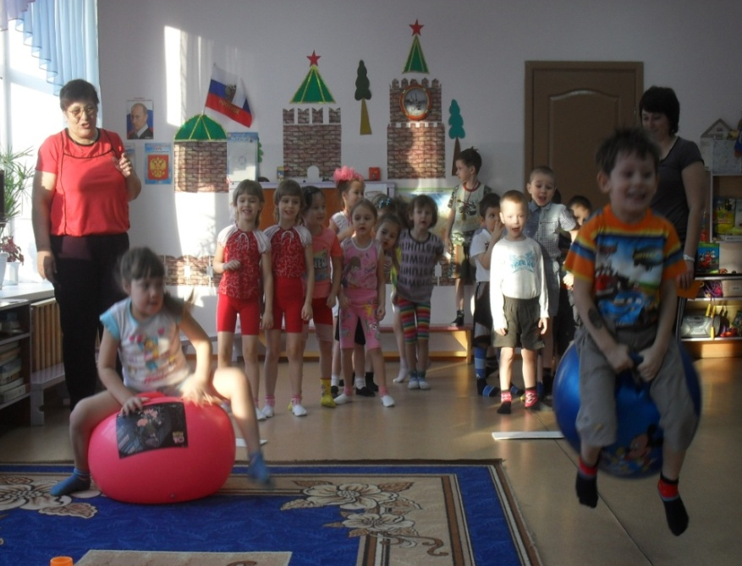

Slide 25
Без здоровья невозможно и счастье.
Виссарион Григорьевич Белинский

Slide 26
Спасибо за внимание!

